Slide 1
Elaboration des protocoles locaux de coopération
19 janvier 2023

Slide 2
La délégation de compétences réglementaires
Un outil pour les équipes souhaitant réorganiser leurs interventions auprès des patients
Une délégation au sein d’une équipe de professionnels, sur la base du volontariat de chaque professionnel, à intégrer au projet de santé de la structure
Une délégation partielle d’actes, d’activités, de prescriptions… de médecins délégant à non médecins délégués
  Guidée pas à pas par des arbres décisionnels spécifiant des critères de ré orientation vers le délégant
  Avec une supervision par le délégant qui doit pouvoir être joint si besoin d’un avis
Une responsabilité partagée délégants – délégués dans les limites du rôle de chacun

Slide 3
 | Protocoles nationaux de coopération | Protocoles locaux
Thème | Déterminé par le CNCI en tenant compte des propositions des CNP | Libre au choix des équipes
Cadre d’élaboration et de validation | Réponse à un appel à manifestation d’intérêt publié par le ministère Autorisation nationale par arrêté ministériel après avis de la HAS | A l’initiative des équipes Au seul usage de la structure promotrice Mise en œuvre dès la déclaration à l’ARS sans validation à priori
Pour qui ? | Toute équipe répondant aux conditions de mise en œuvre du protocole – Limitation possible à certaines structures sur avis HAS. | Les dispositifs d'exercice coordonné signataires d’un ACI : MSP – CPTS.
Financement | En ville : dérogation au CSS - Tarification à l’assurance Maladie. Dans la FHP: prime mensuelle. | Subvention à la structure par l’ARS (cf. note de septembre 2022) - Répartition au choix de la structure
Mise en œuvre actuelle | 57 protocoles autorisés depuis 2012 | 35 protocoles déclarés depuis novembre 2021
Cadre réglementaire | Loi du 27 juillet 2019 Art. 4011-3 du CSP | Loi 27 avril 2021 Art. L 4011-4-1, L4011-4-4 à L4011-4-8 du CSP + Décret d’application du 19/11/ 2021
Adhésion et déclaration | Déclaration-modification d&#39;équipe · demarches-simplifiees.fr | Protocole local - Déclaration-modification d&#39;équipe · demarches-simplifiees.fr
Exigences de qualité et de sécurité | Identiques et définies par Art R. 4011-1 du CSP : https://www.legifrance.gouv.fr/eli/decret/2019/12/27/2019-1482/jo/texte - Checklist disponible
Pilotage et accompagnement | CNCI - Référents protocoles dans chaque ARS – Assurance Maladie

Slide 4
Etape 1: définir et ETABLIR le CADRE global du protocole

Slide 5
1. Quel transfert d’acte ou d’activités voulez-vous opérer ?
L’intitulé pourra être modifié au terme de l’élaboration du protocole
Coopération entre médecins généralistes et infirmières pour la prévention des chutes des patients âgés ?
Diagnostic et traitement des infections à Chlamydiae par une sage-femme chez les femmes et leurs partenaires en lieu et place des médecins ?
! En préambule !: vérifier sur Légifrance que ces actes/activités sont bien hors du cadre juridique/réglementaire des futurs professionnels délégués
C’est justement le cas des SF dont les compétences réglementaires ont été élargies sur ce point par décret du 5 mars 2022. Donc plus d’objet à ce protocole
https://www.legifrance.gouv.fr/jorf/id/JORFTEXT000045300101

Slide 6
2. Existe-t-il déjà des protocoles sur ces sujets ?
Nationaux ? Les protocoles de coopération entre professionnels de santé - Ministère des Solidarités et de la Santé (solidarites-sante.gouv.fr)
Locaux ? Interroger le secrétariat du CNCI
La recherche retrouve
Un protocole national entre médecins et infirmières comprenant une dérogation relative à la prévention des chutes des personnes âgées

Slide 7
3. Des recommandations récentes ou des références réglementaires sont-elles disponibles sur ces sujets ?
Recommandations HAS ou hors HAS – rechercher également sur Ameli.fr et les plans de santé publique
La recherche retrouve
HAS - Le patient à risque de chutes fiche Mémo Novembre 2020
Ameli.fr - Comment prévenir les chutes des personnes âgées ?
https://solidarites-sante.gouv.fr - Plan antichute des personnes âgées 2021
Rechercher aussi les plans régionaux. Ex: plan antichute des personnes âgées en Bourgogne-Franche-Comté | Agence régionale de santé Bourgogne-Franche-Comté (sante.fr)

Slide 8
Exemple d’un protocole local de prévention des chutes prenant appui sur le protocole national en l’adaptant aux besoins et souhaits des équipes

Slide 9
4. Quels professionnels sont concernés par la mise en œuvre du protocole ?
Profession et éventuellement spécialité, expérience professionnelle requise, lieu de mise en œuvre.
Délégants : médecins généralistes / médecins traitants
Délégués :
  infirmiers-ères en soins de ville.
  Masseur-kinésithérapeutes ?
  Expérience professionnelle requise ?
Lieu de mis en œuvre : ◻MSP ◻CDS ◻CPTS
NB: quel que soit le lieu de mise en œuvre, les professionnels doivent avoir une proximité d’exercice et des habitudes de travail en commun permettant un travail effectif en équipe.

Slide 10
5. Après lecture des recommandations, quels critères d’inclusion et d’exclusion des patients envisager ?
A définir collectivement par les professionnels de la structure
Inclusion : intervalles d’âge, situation clinique…
  Age > 65 ans
  Identification par le MT d’un des signes d’alerte suivants: âge > 80 ans, une ou plusieurs chutes dans les mois précédents /peur de la chute sédentarité lieu de vie inadapté à la personne dénutrition altération de l’audition ou de la vision
  …
Exclusion :
Impossibilité de suivi à domicile par l’infirmier en raison du contexte: insalubrité, problématique sociale non résolue, absence d’entourage
….

Slide 11
6. Comment schématiser le parcours du patient dans le protocole ?
Etape 1: inclusion et recueil du consentement par le MT
Etape 2 : identification du risque de chute par le délégué au domicile du patient
OUI
NON
Risque de chute élevé ?
NON
Etape 3: élaboration du programme de prévention
Nouvelle évaluation à 6 mois
OUI
Validation délégant/délégué
Mesures/prescriptions en urgence par délégué
Selon souhait des équipes
Etape 4: suivi par le délégué avec information du délégant + réorientation si problème

Slide 12
Etape 2 : ORGANISER ET sécuriser le parcours du patient

Slide 13
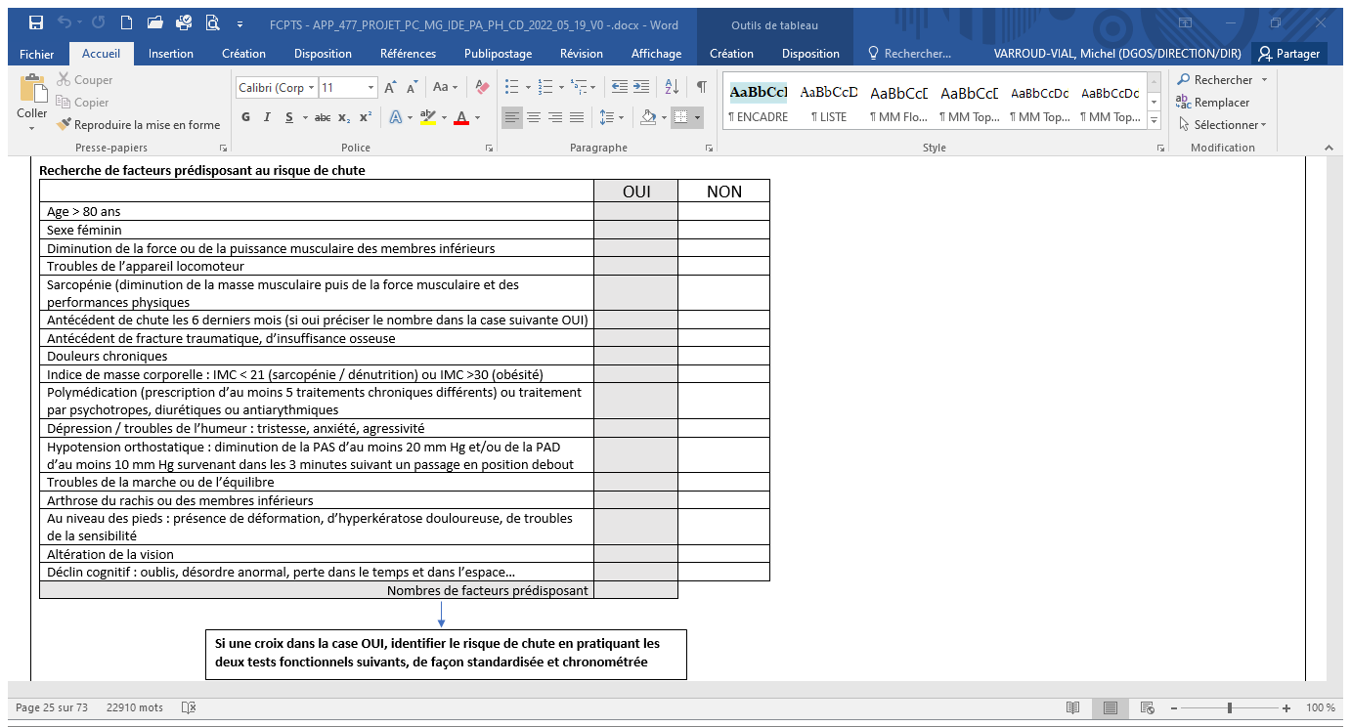
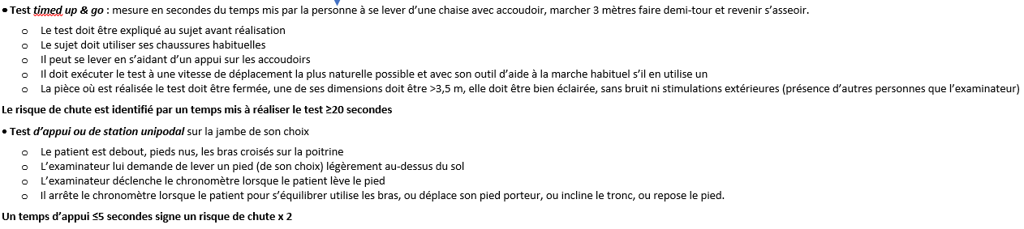
7. Quel(s) arbre(s) décisionnels et outils pour guider l’intervention des délégués ?
Reprendre les grilles et outils du PN en les adaptant si besoin
Identification des facteurs favorisant et précipitants (grille PN)
Au moins un facteur
Pratique des 2 tests timed up & go et station unipodale
Au moins un test anormal
Recherche d‘un risque élevé de chute

Slide 14
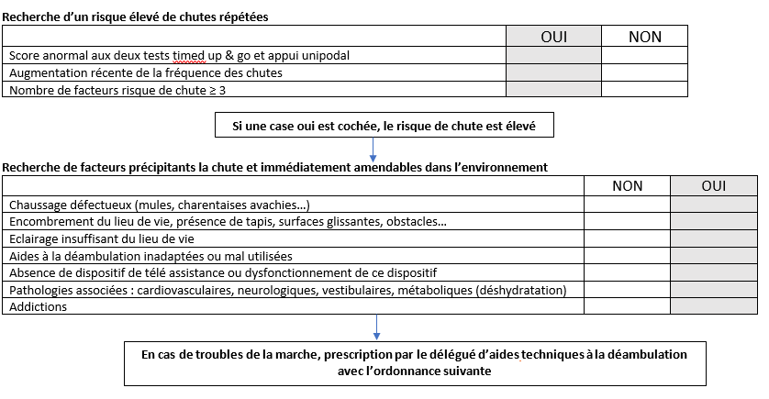
7. Quel(s) arbre(s) décisionnels et outils pour guider l’intervention des délégués ?
Recherche d‘un risque élevé
NON
OUI
Recherche et correction de facteurs précipitants immédiatement amendables
Prescription ou adaptation d’aides à la marche
Suppression des tapis ou obstacles
Ajout /modification d’un appareil d’éclairage
Mise en place de bandes anti dérapantes dans la salle de bain
Modification du chaussage (chaussons)
…
Elaboration d’un plan de prévention

Slide 15
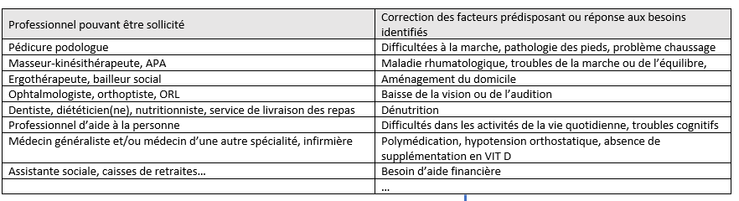
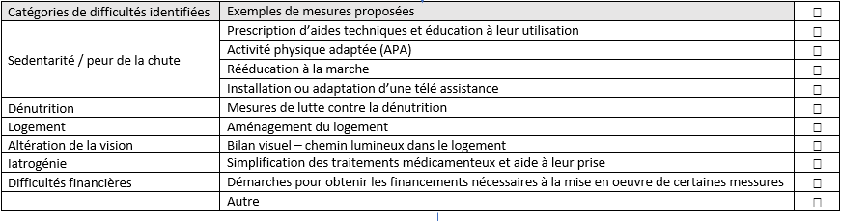
7. Quel(s) arbre(s) décisionnels et outils pour guider l’intervention des délégués ?
Elaboration d’un plan de prévention par le délégué
Réorienter vers le MT pour avis sur modification du traitement
Le cas échéant, lui proposer de solliciter d’autres professionnels de santé et prescrire ces avis
Synthèse et hiérarchisation des avis par le délégué
Validation avec le délégant d’un plan de prévention personnalisé
Suivi du plan par le délégué ?

Slide 16
8. De quelles nouvelles compétences (dérogatoires) ce parcours demande-t-il l’exercice par les délégués ?
Ces compétences peuvent être identifiées d’après l’arbre décisionnel
Auprès d’un patient suspecté de risque de chute par son médecin traitant
Dérogation 1 : prescription par le délégué d’aides à la mobilité
Dérogation 2 : prescription par le délégué d’avis médicaux et paramédicaux nécessaires à l’évaluation pluri professionnelle, après concertation avec le délégant
Dérogation 3 : synthèse des avis et établissement d’un plan personnalisé de prévention
Dérogation 4 :…

Slide 17
Outils : modèle de programme de prévention
Volet | Mesures préconisées
Aménagement des traitements par le MT
Consultations auprès d’autres spécialistes médicaux
Augmentation de l’activité physique
Aide à la mobilité
Lutte contre la dénutrition
Aménagement du domicile, téléassistance
Démarches administratives

Slide 18
Outils de prescription : ordonnances préétablies
Nom, Prénom du patient Date : - Dispositif médical : - Bilan paramédical : … Signature du délégué.
Identification du médecin délégant (RPPS) et du délégué (RPPS ou ADELI)

Slide 19
Outils de prise en charge : fiches de conseils type pour les patients et documentation sur les prestations disponibles
Des éléments pour rédiger ces fiches de conseils peuvent être trouvés dans les recommandations HAS ou sur ameli.fr
Les bons gestes santé : prévenir les chutes des personnes âgées | ameli.fr | Assuré PERSONNES ÂGÉES : ADAPTER SON LIEU DE VIE POUR ÉVITER LES CHUTES
dp_plan-antichute-accessible28-02-2022.pdf (solidarites-sante.gouv.fr) FICHES PRATIQUES

Slide 20
9. Quelle formation des délégués est requise pour pouvoir exercer ces nouvelles compétences ?
Les compétences à acquérir peuvent être identifiées à partir du protocole national
Lister les facteurs prédisposant au risque de chute,
Connaître les modalités et les buts des tests time up & go et d’appui unipodal
Lister les facteurs déclenchant de chute directement et rapidement amendables
S’approprier les 2 profils-types de patients chuteurs et les cinq catégories de signes avant-chuteurs retenues par le plan ministériel antichute
Citer les différents professionnels pouvant contribuer à l’élaboration pluri professionnelle d’un plan anti chute
Connaître les différentes mesures pouvant contribuer à la prévention des chutes
Recenser les ressources locales en APA…

Slide 21
9. Quelle formation est requise des délégués pour pouvoir exercer ces nouvelles compétences ?
A la fin de la formation le délégué sera capable de…
Interroger et examiner le patient pour identifier les facteurs prédisposant et précipitants les chutes
Réaliser de façon standardisée et chronométrée les tests time up & go et d’appui unipodal et les interpréter
Identifier les facteurs précipitants de chute directement et rapidement amendables
Conseiller au patient les modifications simples de son environnement pouvant réduire le risque de chute
Prescrire en urgence, en cas de risque élevé de chute, les aides techniques à la mobilité si nécessaire
Requérir / prescrire les avis des professionnels pouvant contribuer au bilan pluri professionnel
Proposer au délégant les mesures d’un plan antichute personnalisé
Expliquer au patient les mesures retenues pour ce plan antichute
…

Slide 22
9. Quelle formation est requise des délégués pour pouvoir exercer ces nouvelles compétences ?
Se reporter au programme établi dans le protocole national
Définir les modalités d’apprentissage
Savoir : diaporama, exposé avec questions-réponses...
Savoir-faire : résolution de cas clinique ou de vignette…
Savoir-être : jeu de rôle…
Sur cette base
Construire les séquences pédagogiques
Déterminer la durée globale de la formation

Slide 23
9. Quelle formation est requise des délégués pour pouvoir exercer ces nouvelles compétences
Formation pratique, modalités de validation, maintien des compétences
Formation pratique requise : observation de n consultations médicales
Modalités de validation par les délégants : par exemple QCM portant sur les compétences acquises au cours de la formation, en cas de réponse incorrecte le délégant apporte au délégué une information complémentaire et répond à ses questions
Modalités de maintien des compétences : par exemple nombre de prises en charge minimales annuelles dans le cadre du protocole

Slide 24
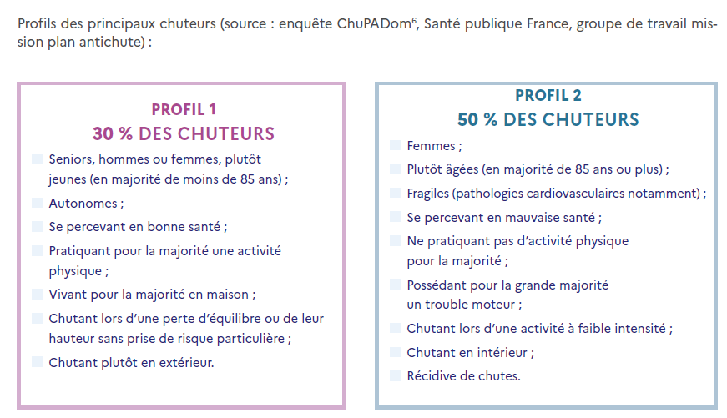
Deux profils types de chuteurs

Slide 25
Etape 3 : ORGANISER l’EQUIPE pour la mise en œuvre du protocole

Slide 26
Q10. Comment assurer la continuité des soins et prévenir les risques liés à l‘application du protocole ?
Se reporter au protocole national et à la maquette des protocoles locaux
• Comment l’arbre décisionnel est-il mis à disposition de tous les intervenants ? Est-il prévu de l’intégrer au système d’information partagé de la CPTS s’il existe? Ou au système d’information du délégué ?
• Quels outils sécurisés pour partager l’information et des données de santé entre délégants et délégués ?
• Quelles modalités de supervision par les délégants ?
• Comment gérer les situations d’urgences au cours de la prise en charge par le délégué (préciser les délais) ?
• Quelle organisation en cas d’absence programmée et non programmée des délégants ?
• Quelle gestion en équipe des événements indésirables (recueil, analyse…) ?

Slide 27
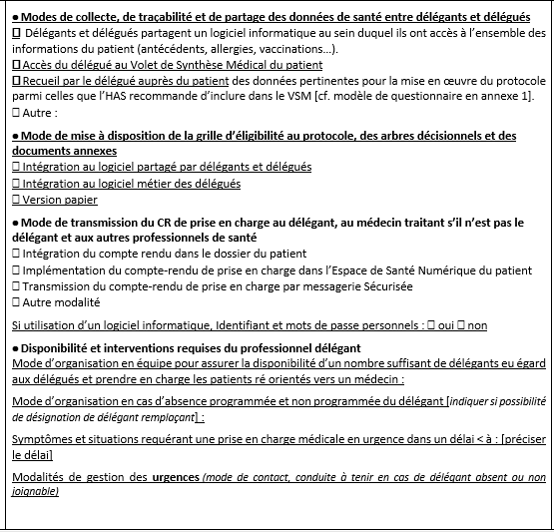
Maquette de protocole local: organisation de l’équipe pour la mise en œuvre du protocole

Slide 28
Q11. Quels indicateurs de suivi ?
Cinq indicateurs obligatoires doivent être renseignés annuellement auprès de l’ARS D’autres indicateurs peuvent être ajoutés par la structure pour ses propres besoins d’évaluation
Nombre de patients effectivement pris en charge au titre du protocole
Taux de reprise par le délégant : nombre d’actes réalisés par le délégant sur appel du délégué/nombre d’actes réalisés par le délégué
Taux d’EI déclarés : nombre d’événements indésirables déclarés/nombre d’actes réalisés par le délégué
Nombre d’EIG déclarés (suspension ou arrêt du protocole si >0) :
Taux de satisfaction des professionnels de santé : nombre de professionnels ayant répondu « satisfait » ou « très satisfait » à un questionnaire dédié / nombre de professionnels ayant exprimé leur niveau de satisfaction au moyen du questionnaire

Slide 29
Q12. Comment organiser en pratique l’inclusion ?
Qui informe le patient du protocole et lui propose l’inclusion? Ce doit être un professionnel de santé, ici plutôt le médecin délégant
Elaborer une grille de vérification de l’éligibilité au protocole établie d’après la liste des critères d’inclusion et d’exclusion au protocole
Elaborer une fiche type d’information et de recueil du consentement du patient L’accord écrit du patient ou de son ayant droit n’est pas obligatoire sous réserve que l’accord oral soit tracé dans le dossier médical
Des exemples de grille et de fiche d’information sont fournis dans la maquette de protocole téléchargeable sur le site du ministère

Slide 30
Exemple de grille d’éligibilité au protocole
La grille peut être remplie par le seul professionnel réalisant l’inclusion ou par les deux professionnels (délégant et délégué)
Si une seule croix est dans les colonnes NON, le patient n’est pas éligible au protocole
 | Délégant |  | Confirmation délégué
 | OUI | NON | OUI | NON
Présence d’au moins un signe d’alerte : âge >80 ans, un des 5 signes d’alertes sur chute/peur de la chute, dénutrition, sédentarité, altération vision/audition, logement inadapté.
Patient dans l’intervalle d’âge prévu par le protocole
Possibilité de suivi à domicile par le délégué
Critère d’exclusion x…

Slide 31
En parallèle : Elaborer le modÈle de financement et le nÉgoCier avec l’ARS

Slide 32
Le modèle économique dépend de l’ARS
L’ARS a toute liberté pour déterminer le modèle économique - A titre indicatif
Le modèle économique ne porte que sur la rémunération des professionnels. Les frais de « structure » pour la formation, la gestion, la coordination des acteurs… sont considérés couverts par les ACI
La rémunération des délégués ne doit en règle pas excéder celle perçue par les médecins lorsqu’ils effectuent eux-mêmes les actes délégués
Cette rémunération peut prendre la forme d’un acte ponctuel ou d’un forfait lorsque le protocole organise un suivi du patient avec plusieurs interventions dans le temps
La rémunération s’adresse à la fois aux délégants et aux délégués. La répartition est laissée au choix de la structure. Il est proposé que la part des délégants n’excède pas 20% lorsqu’ils ont essentiellement un rôle de supervision (ex des protocoles de soins non programmés).

Slide 33
Checklist de vérification du protocole
Conformité aux exigences de qualité et de sécurité des protocoles de coopération définies par l’art R 4011-1 du CSP
Construction générale du protocole
L’intervention respecte les recommandations publiées par l’HAS
Les critères d’inclusion des patients sont définis
Les critères d’exclusion des patients sont définis
Les modalités d’information et d’accord des patients sont décrites
La qualification professionnelle des délégants est définie
La qualification professionnelle et, le cas échéant, l’expérience professionnelle des délégués sont définies
Les compétences dérogatoires déléguées sont identifiées

Slide 34
Checklist de vérification du protocole
Sécurisation de la prise en charge des patients
Tous les actes ou activités dérogatoires des délégués sont guidés par un arbre décisionnel
La formation théorique des délégués est dimensionnée aux compétences déléguées
La formation pratique des délégués est dimensionnée aux activités déléguées
Les modalités de partage de l’information entre délégants et délégués sont définies dans un cadre sécurisé
Les situations nécessitant la réorientation du patient vers le délégant sont identifiées
Les situations d’urgence sont gérées dans un délai assurant la sécurité du patient

Slide 35
Checklist de vérification du protocole
Organisation de l’équipe
Un nombre suffisant de délégants est disponible au sein de la structure pour assurer la supervision des délégués et, le cas échéant, prendre en charge les patients ré orientes par les délégués
Un nombre suffisant de délégués est présent au sein de la structure pour prendre en charge les patients éligibles au protocole
Une procédure de recueil et d’analyse en équipe des risques et événements indésirables est prévue

